Slide 1
Vue之六
路由进阶、ES5
Vue系列介绍

Slide 2
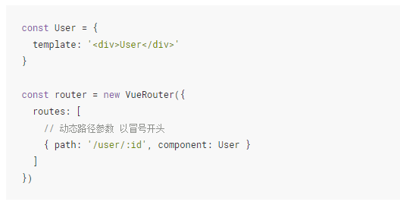

1.路由进阶
（1）动态路由匹配
我们经常需要把某种模式匹配到的所有路由，全都映射到同个组件。例如，我们有一个 User 组件，对于所有 ID 各不相同的用户，都要使用这个组件来渲染。那么，我们可以在 vue-router 的路由路径中使用『动态路径参数』（dynamic segment）来达到这个效果：

Slide 3
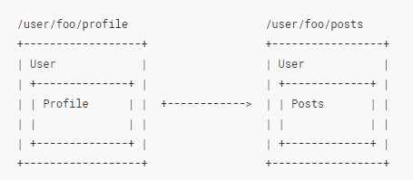
1.路由进阶
（2）嵌套路由
实际生活中的应用界面，通常由多层嵌套的组件组合而成。同样地，URL 中各段动态路径也按某种结构对应嵌套的各层组件:
借助 vue-router，使用嵌套路由配置，就可以很简单地表达这种关系。

Slide 4
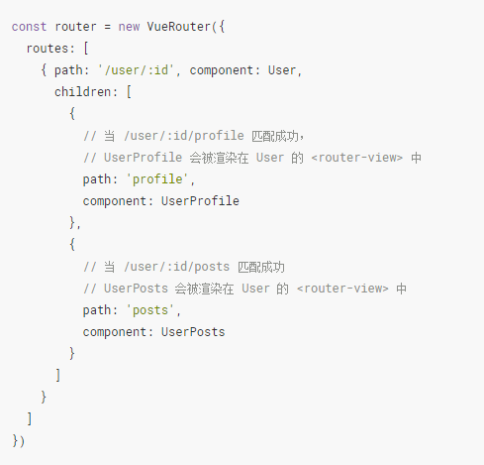
1.路由进阶
（2）嵌套路由
路由表的写法如右：

Slide 5
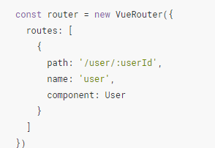

1.路由进阶
（3）命名路由
总是使用url地址跳转会有些繁琐，并且在修改路由映射地址时总是要修改全部的相关地址，有时候通过一个名称来标识一个路由显得更方便一些，因此router提供了命名路由：

Slide 6
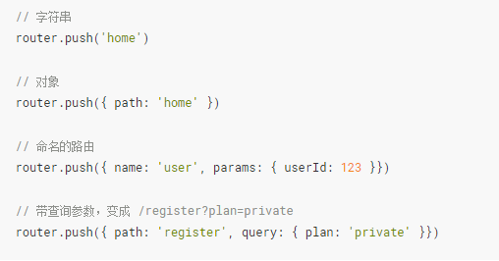
1.路由进阶
（4）编程式导航
通过路由跳转时并不一定是在标签中直接跳转，有时候需要经由js做一些逻辑处理，此时可借助router的实例方法：

Slide 7


1.路由进阶
（4）编程式导航
router.push和router-link的to操作相同，将会向浏览器的history栈添加一个记录，可以使用后退和前进按钮来操作：
如果有时候需要进行url的覆盖操作，阻止后退到上一个页面，可以使用router.replace方法，对应的router-link操作为加上replace属性：

Slide 8
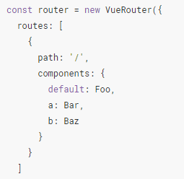
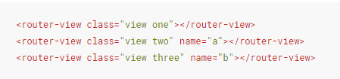
1.路由进阶
（5）命名视图
有时候想同时（同级）展示多个视图，而不是嵌套展示，例如创建一个布局，有 sidebar（侧导航） 和 main（主内容） 两个视图，这个时候命名视图就派上用场了。你可以在界面中拥有多个单独命名的视图，而不是只有一个单独的出口。如果 router-view 没有设置名字，那么默认为 default。

Slide 9
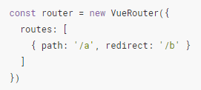
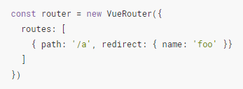
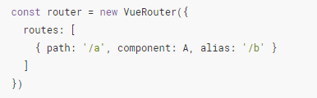
1.路由进阶
（6）重定向和别名
通过路由表来实现重定向，可选择url或者命名路由：
重定向将会替换url，若不希望替换url，可以使用别名：

Slide 10
2.ES5
（1）严格模式
Strict Mode, 即所谓的严格模式。严格模式的意义是为了提供一种更佳良好错误检查机制，让你规避掉一些语言本身的bad point。
开启严格模式的方法很简单，只需要在文件的顶部写上字符串 use strict即可。当然这需要执行环境支持严格模式。另外由于use strict其实是一个字符串常量。那么即使遇到不支持严格模式的环境，这行字符串只会被安全的忽略，不会带来任何的问题。
比如在严格模式下，我们不可以使用一个未经声明的变量。以前没有用var声明的变量，会自动成为全局变量，而在严格模式下，会报错。
（2）JSON对象
JSON.parse(jsonstr); //可以将json字符串转换成json对象
JSON.stringify(jsonobj); //可以将json对象转换成json对符串

Slide 11
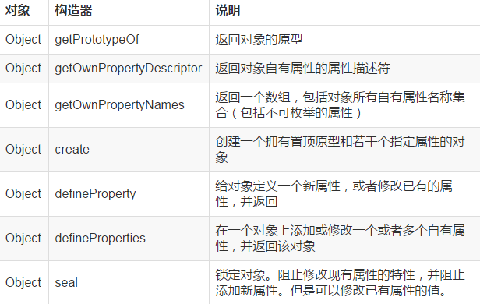
2.ES5
（3）新增 Object接口

Slide 12
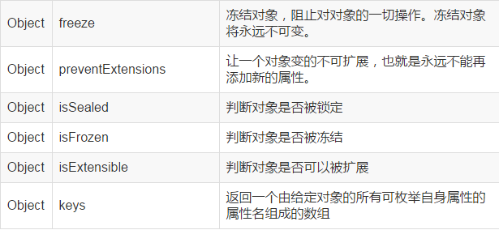
2.ES5
（3）新增 Object接口

Slide 13
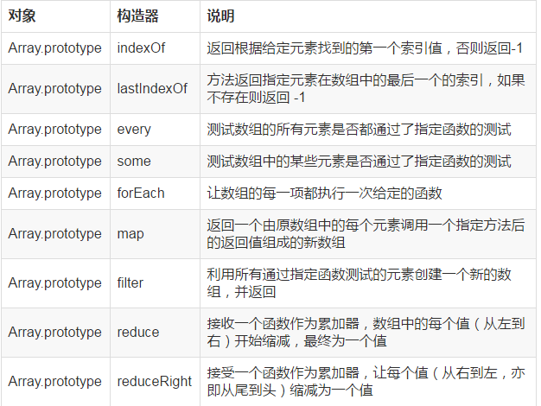
2.ES5
（4）新增Array接口

Slide 14
谢谢观看
下期内容：ES6

